Slide 1
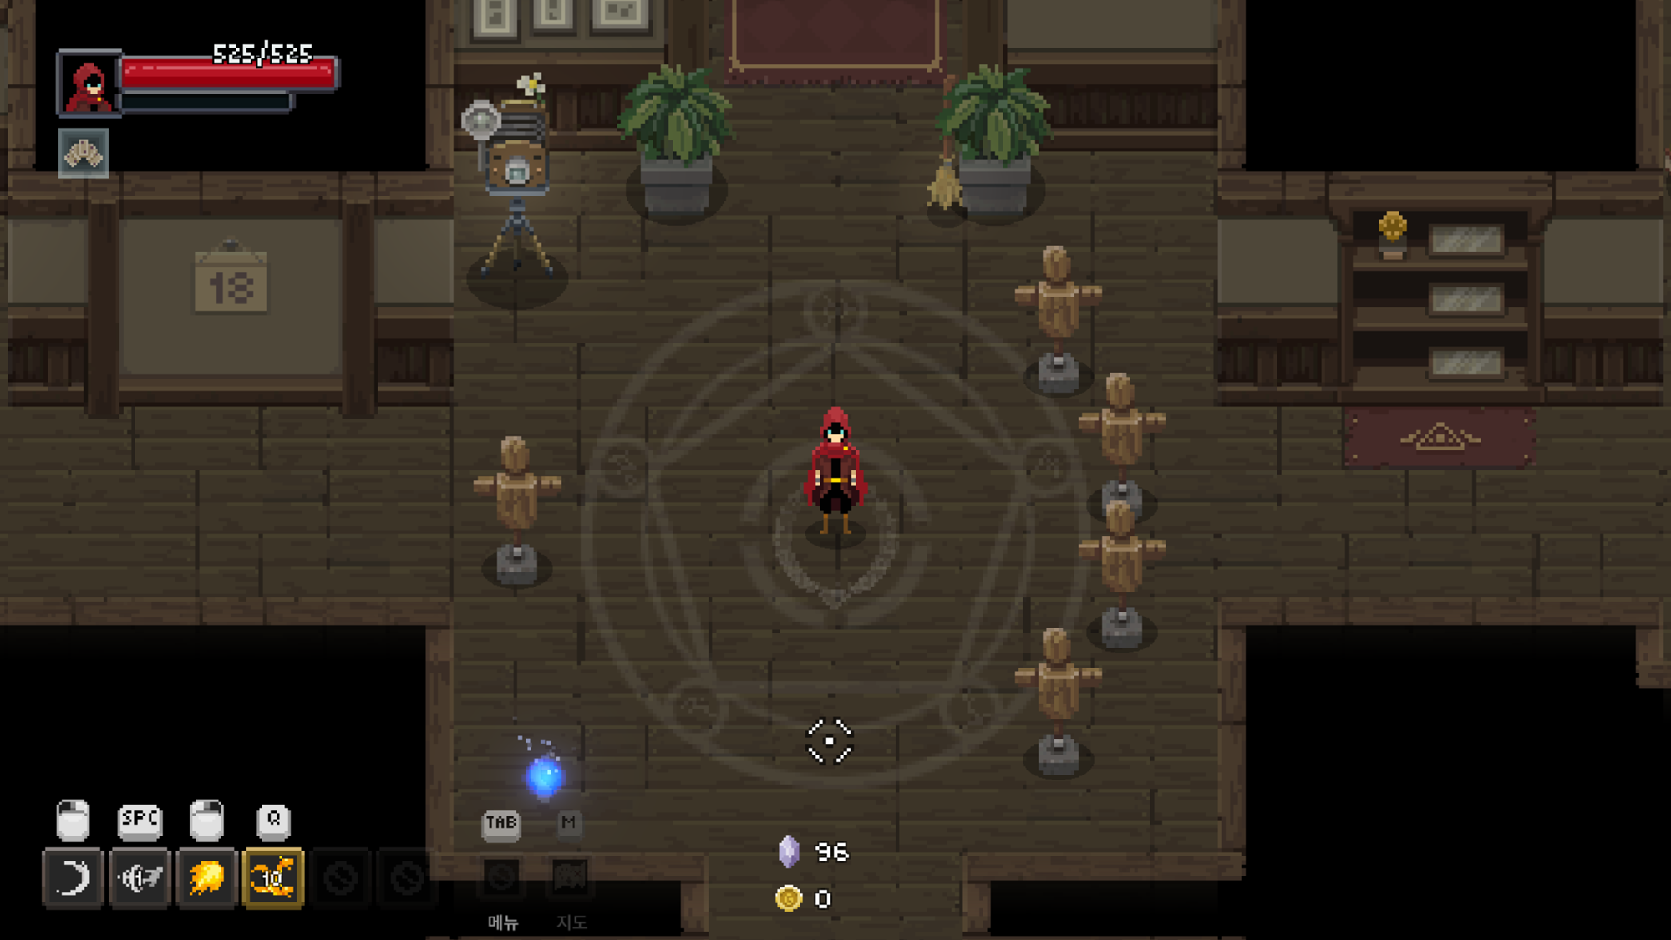
대략 13x26
가로: 25칸
세로 7칸
* 1080
화면 해상도
맵 크기는 50x50 정도?

